Slide 1
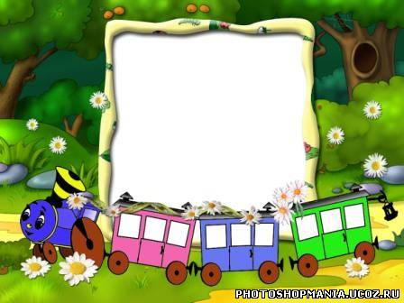
Десять страниц понятной математики
лучше ста страниц, заученных на память,
но не понятных. В.А.Сухомлинский

Slide 2
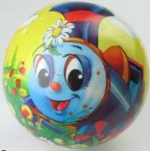
Представление команд
«Проблема ФЭМП»

Slide 3
Разминка
Логические задачки
Математические загадки
Вспомните…

Slide 4
Словесные
Практические
Перечислите методы,
используемые на занятиях по ФЭМП
Игровые
Наглядные

Slide 5
Рассказ
Упражнения
Перечислите приемы,
используемые на занятиях по ФЭМП
Действия
с Числовыми
карточками и
цифрами
Беседа
Вопросы
Показ реальных
предметов
Описание
Дидактические
игры

Slide 6
Хочу напомнить вам древнюю пословицу:
«Я слышу – и я забываю,
я вижу – и я запоминаю,
я делаю – и я понимаю».

Slide 7
Разнообразным
На одном занятии
Предметы для счета
и их изображения
должны быть знакомы
Каким требованиям должен соответствовать наглядный материал на занятиях по ФЭМП?
Динамичным
В достаточном
количестве
Удобным
Соответствовать
гигиеническим
требованиям
Эстетичным

Slide 8
Использование
Неэстетичного
наглядного материала,
Не отвечающее
педагогическим
требованиям
Многословие,
неточность
в постановке
вопросов
Основные ошибки,
встречающиеся на занятиях по ФЭМП?
Неверное
Расположение
материала
Однообразие
наглядного
материала

Slide 9
Станция:
«Информационная»
Одним из средств формирования у детей дошкольного возраста элементарных математических представлений являются занимательные игры, упражнения, задачи, вопросы.
РППС по ФЭМП в группах

Slide 10
Станция:
«Аналитическая»
В ДОУ прошли открытые НОД
Самоанализ НОД
«Математические изюминки»

Slide 11
Станция:
«Аналитическая»
Рекомендации
педагогам

Slide 12
Станция:
«Опытная»

Slide 13
МАТЕМАТИКА В ЖИЗНИ РЕБЕНКА

Slide 14
Кто с детских лет занимается математикой, тот развивает внимание, тренирует свой мозг, свою волю, воспитывает настойчивость и упорство в достижении цели
«А.Маркушевич»

Slide 15
Станция: «Практическая»
Калейдоскоп
Изобразительного
искусства

Slide 16
Станция: «Мудрил – ка»
Решение
педагогической ситуации

Slide 17
В конце учебного года воспитатель средней группы поставила перед детьми игрушки: елочку, матрешку, грибок, кубик. 1. Вызванный ребенок так считал: «Елочка одна, грибок один и еще кубик один». На вопрос «сколько всего игрушек», ребенок не смог ответить. Вопросы: 1. Правильно ли считал ребенок? Усвоил ли он счет до пяти? 2. Правильно ли подобрал воспитатель для закрепления навыков счёта игрушки? В какой возрастной группе был бы удачен подбор таких игрушек?

Slide 18
Воспитатель приносит на подносе много новых красивых машинок спрашивая детей: «Сколько у меня машин?». Дети отвечают: «Много».
Воспитатель подходит к детям и дает каждому в руки одну машину, затем спрашивает Сашу: «Сколько я тебе дала машин?». Мальчик внимательно рассматривает машину, проводит пальцем по колесам, кабине, катает ее, на вопрос не отвечает. Другие дети также не ответили на вопрос воспитателя, их внимание было сосредоточено на действиях с машинами. Вопросы: Почему дети не отвечали на вопросы воспитателя? Какие ошибки были допущены воспитателем? Как нужно правильно организовать
это занятие?

Slide 19
Станция:
«Развлекалоч-ка»

Slide 20
Оформление
выставок
творчества
Кружковая
работа
Игры детей
(театрализованные,
сюжетно – ролевые)
Самостоятельная
Художественная
деятельность
Досуги и
развлечения
Назовите формы досуговой деятельности в ДОУ
Деятельность
в библиотеке
группы
Экскурсии
Прослушивание
Ауди записей
Встречи с
интересными
людьми
Просмотры
видео

Slide 21
Математическое
многоборье
Математические
викторины
Назовите формы проведения математических праздников
Игры - шоу
Математический
театр
Игры –
соревнования
Математический
КВН

Slide 22
Музыкальная
гостиная
Тематические вечера
Творчества композиторов
Назовите формы проведения музыкальных праздников при интеграции с
ФЭМП
Вечера
Шуток и
загадок
Музыкально –
Литературная
композиция
Посиделки

Slide 23
Заключение
• Актуальна позиция педагога при организации жизни детей в детском саду, дающая возможность самостоятельного накопления перцептивного опыта и его математического осмысления. Основная роль воспитателя с такой позиции заключается в организации ситуаций для познания детьми математических отношений, когда ребенок сохраняет в процессе обучения чувство комфортности и уверенности в собственных силах. • Необходима психологическая перестройка позиции педагога на личностно- ориентированное взаимодействие с ребенком в процессе обучения, содержанием которого является формирование у детей средств и способов приобретения математических знаний в ходе специально организованной самостоятельной деятельности.

Slide 24
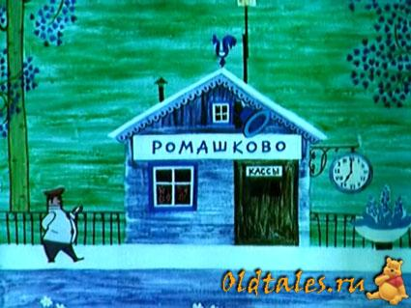
Станция: «Ромашково»
Подведение итогов
Участникам предлагается на листочке ромашки прописать :
«Что необходимо предпринять, чтобы проблем в ФЭМП было как можно меньше.

